Slide 1







PHÒNG GD & ĐT QUẬN LONG BIÊN
TRƯỜNG TIỂU HỌC PHÚC LỢI
CHÀO MỪNG CÁC THẦY, CÔ GIÁO VÀ CÁC EM
ĐẾN VỚI TIẾT HỌC
HĐTN
TUẦN: 26
Bài: Hàng xóm nhà em
(Tiết 2)

Slide 2








CHÀO MỪNG CÁC CON
ĐẾN VỚI TIẾT HỌC
HOẠT ĐỘNG TRẢI NGHIỆM

Slide 3

Bài 17: Hàng xóm nhà em

Slide 4
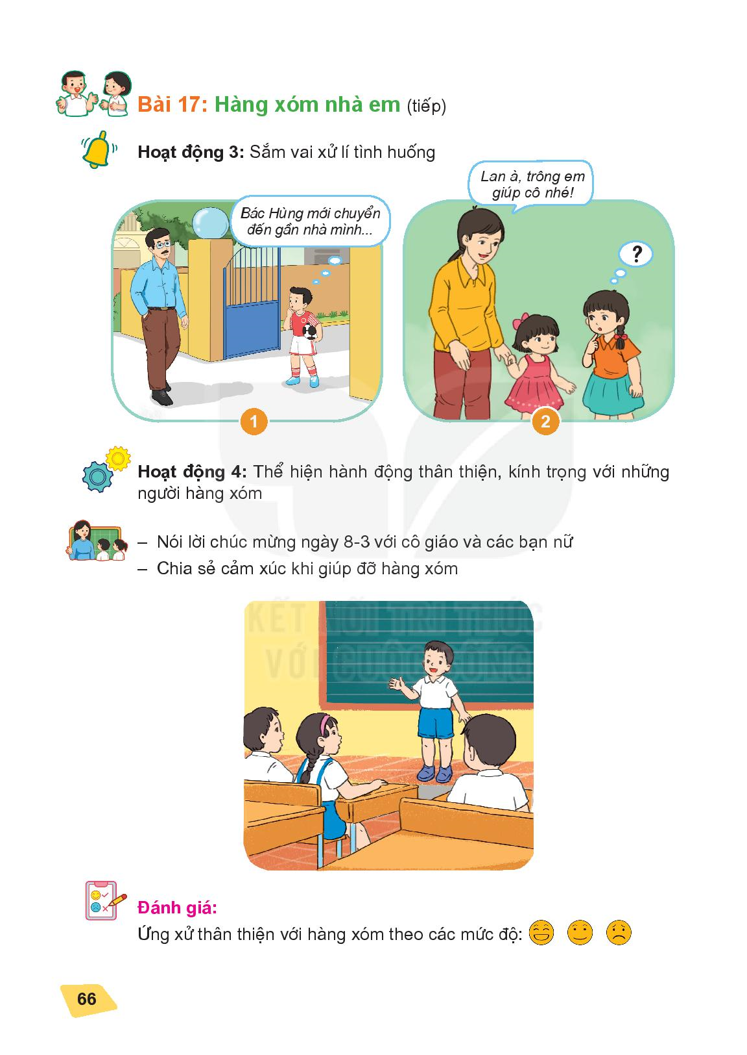

Slide 5
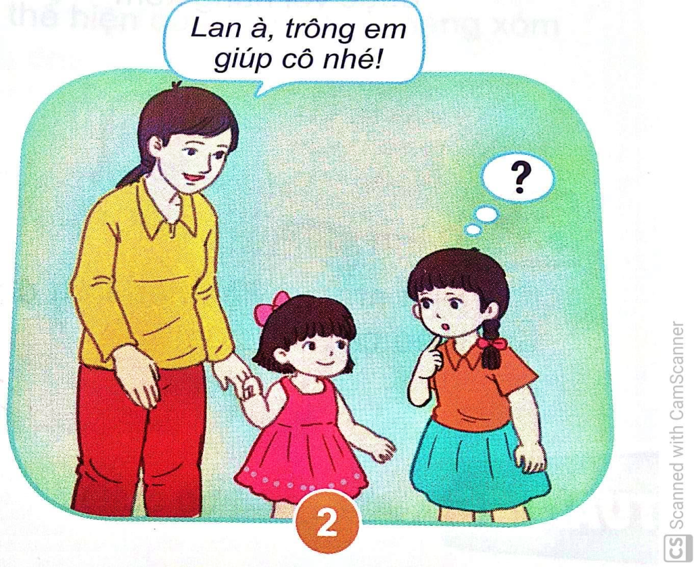
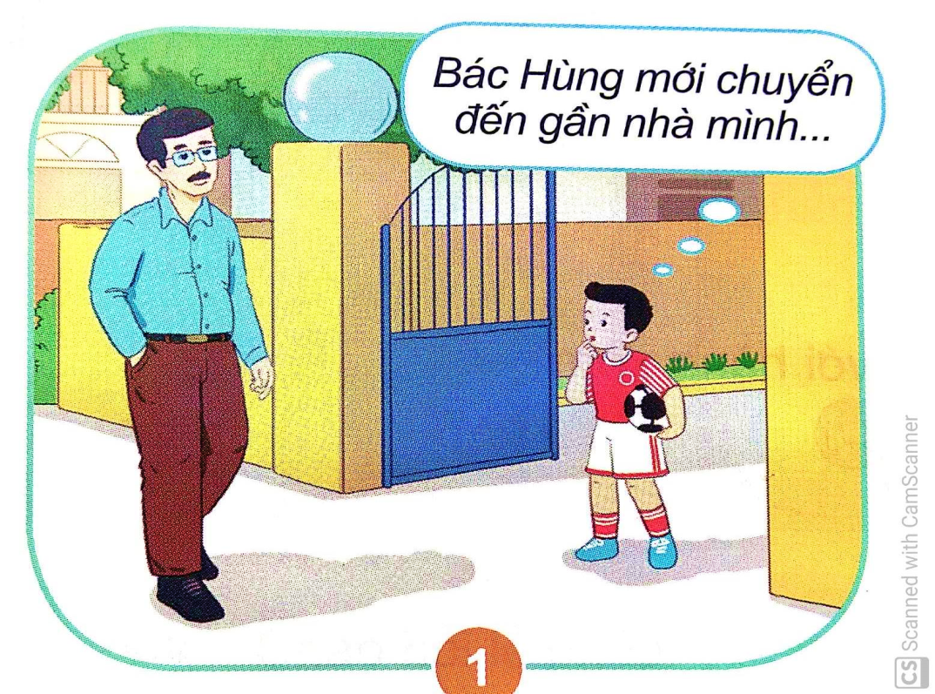
Hoạt động 3: Sắm vai xử lí tính huống.

Slide 6

Nghỉ giải lao

Slide 7
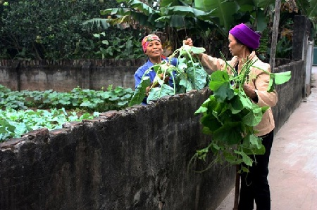
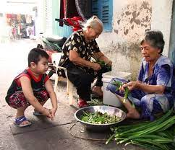

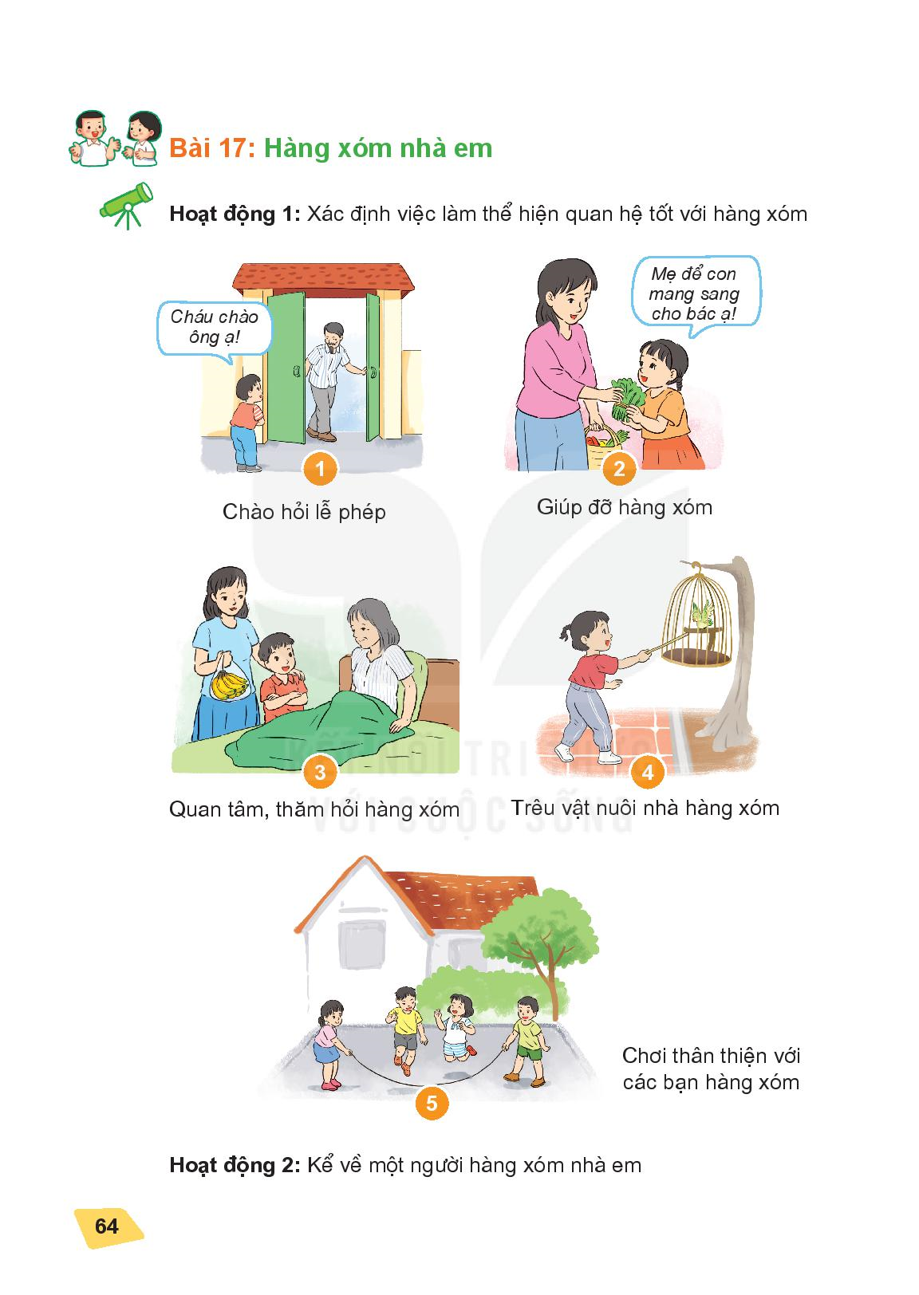
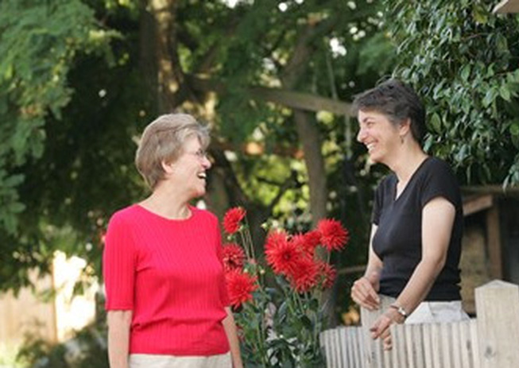
Hoạt động 4: Thể hiện hành động thân thiện, kính trọng đối với những người hàng xóm

Slide 9


Slide 10


Slide 11



